Slide 1

使用Git进行版本控制
王少明
2015年12月

Slide 2
目
录
1
入门篇
CONTENTS
2
提高篇
3
工具篇

Slide 3
GIT基础
1

Slide 4
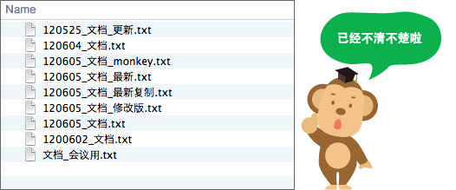
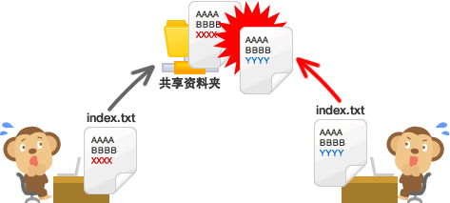
1.1 什么是版本控制，为什么用它？
1、当我们要恢复一个文档编辑前的状态，我们怎么处理？
2、两个人同时编辑某个共享文件，后保存的人把之前保存的修改的内容覆盖了？

Slide 5
1.2 集中式 VS 分布式
这个世界曾经或者现在的那些版本控制工具
我是集中式
VSS
SVN
CVS
ClearCase
BitKeeper
Mercurial
GIT
这个世界
对我们
还不错
我是分布式，棒棒哒！
上面的这些工具哪些是分布式？哪些又是集中式？
Notes:
1-4 集中式 5-7 分布式
1 集中式 中央管理器 必须联网
2 分布式 各自电脑有完成版本库，不虚联网也可以做版本管理
3 安全性 集中式 中央服务器坏了 版本数据全丢 分布式 任何一个电脑都可以重新建立版本库
4 更强大之处是Git的分支管理功能

Slide 6
1.3 Git 简介
Git 简史
Linus创建了Linux
Linus不喜欢SVN
BitKeeper免费给Linus用，但是任性的小伙伴们开始盗版
BitKeeper不给Linus用了，Linus自己搞了一套，名字叫Git
Github出现了，Git开始流行了起来
Git 简介
2005年诞生的分布式版本管理工具，具备以下特点：
速度快
简单的设计
对非线性开发模式的强力支持（允许成千上万个并行开发的分支）
完全分布式
有能力高效管理类似 Linux 内核一样的超大规模项目（速度和数据量）
Notes:
你们可能不太关心这个，但是为了撑满2个小时，我准备啰嗦两句，毕竟是收费的

Slide 7
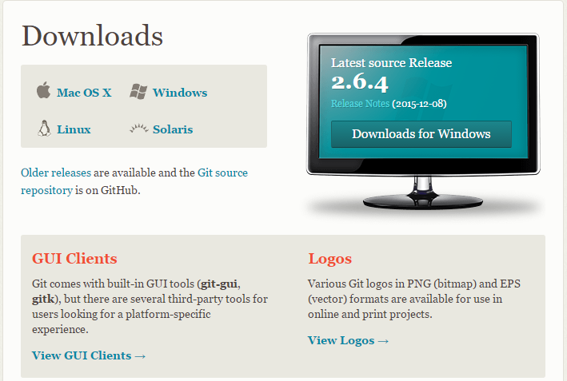


1.4 Git 安装
https://git-scm.com/download
WINDOWS
下载exe安装即可
下载绿色版，解压到目录，设置环境变量PATH中
MAC
使用Brew安装
LINUX
Ubuntu：sudo apt-get install git
CentOS：下载源代码包，编译安装
Xcode自带Git
验证安装：
Notes:
你们可能不太关心这个，但是为了撑满2个小时，我准备啰嗦两句，毕竟是收费的

Slide 8
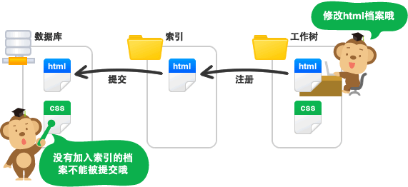
1.5 Git 基础
工作目录（WorkDir），它持有实际文件
暂存区（Index），它像个缓存区域，临时保存你的改动
最后是本地仓库（ Repository/Head ），它指向你最后一次提交的结果
Notes:
你们可能不太关心这个，但是为了撑满2个小时，我准备啰嗦两句，毕竟是收费的

Slide 9
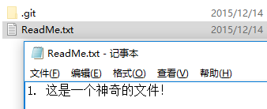
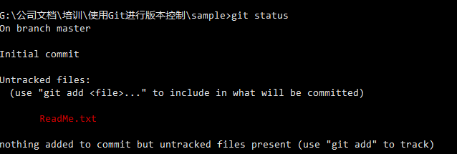
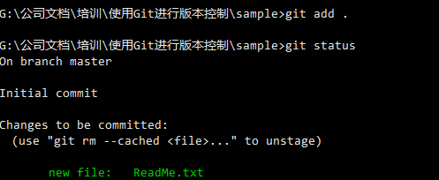
1.6 Git工作流程
1. 创建新文件夹，打开，然后执行
2. 新建一个ReadMe.txt文件，然后在里面写几个字
3. 将文件加到缓存区（Index）
Notes:
你们可能不太关心这个，但是为了撑满2个小时，我准备啰嗦两句，毕竟是收费的

Slide 10

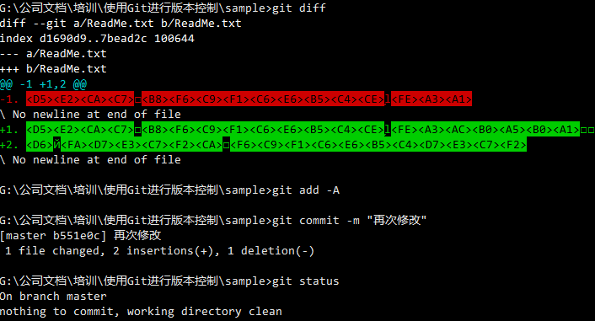
1.6 Git工作流程
4. 将缓存区的文件提交到本地仓库
5. 再次编辑下ReadMe文件
Notes:
你们可能不太关心这个，但是为了撑满2个小时，我准备啰嗦两句，毕竟是收费的

Slide 11
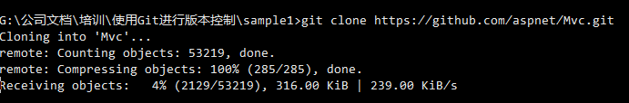

1.7 远端仓库
1. 从远端仓库复制
2. 将本地仓库和远端仓库设置关联

Slide 12
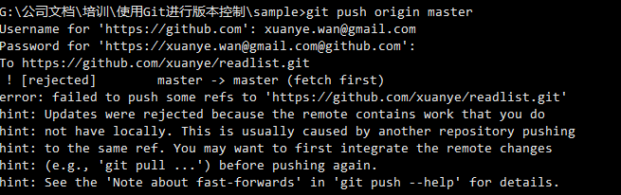
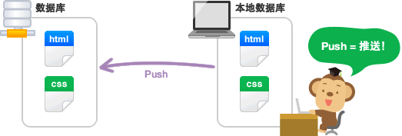
1.7 推送远端仓库
1. 回顾下工作流程
2. 通过命令：git push origin master 将本地修改推送到远端仓库

Slide 13
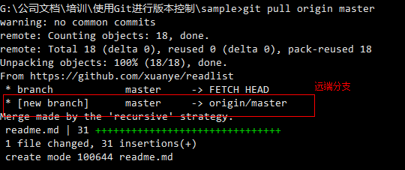

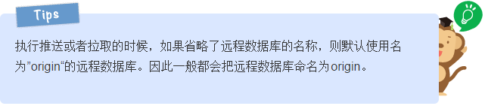
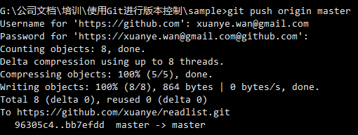
1.7 从远端仓库拉取更新
1. 本地仓库的版本和服务端版本不匹配时，需要先拉取服务端更新到本地
2. 再次通过命令：git push origin master 将本地修改推送到远端仓库

Slide 14
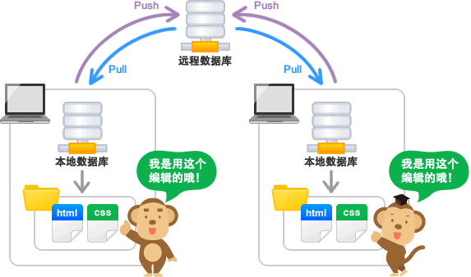
1.8 愉快的一起工作吧！

Slide 15
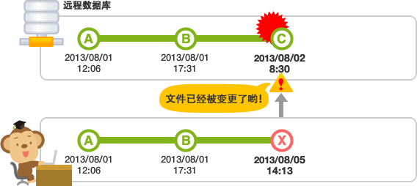
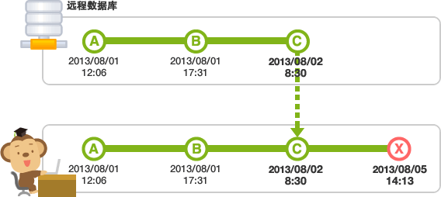
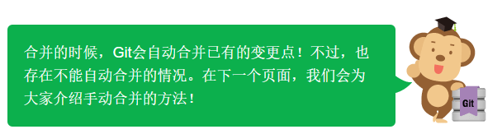
1.8.1 愉快的一起工作吧—合并修改
在执行pull之后，进行下一次push之前，如果其他人进行了推送内容到远程数据库的话，那么你的push将被拒绝。

Slide 16
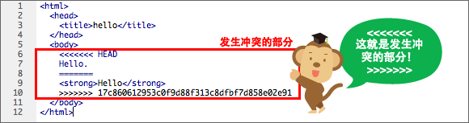
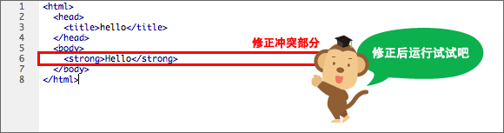

1.8.2 愉快的一起工作吧—解决冲突
1. 使用你喜欢的编辑器进行编辑
==分割线上方是本地数据库的内容, 下方是远程数据库的编辑内容。
修改完成后，重新执行git add和git commit重新提交
Notes:
git log --graph --oneline

Slide 17
Git提高
2
2.1 技术开发项目
2.2 CC相关

Slide 18
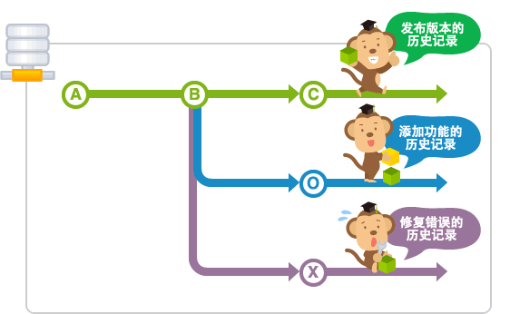
2.1 分支 (branch)
在开发软件时，可能有多人同时为同一个软件开发功能或修复BUG，可能存在多个Release版本，并且需要对各个版本进行维护。
所幸，Git的分支功能可以支持同时进行多个功能的开发和版本管理。

Slide 19
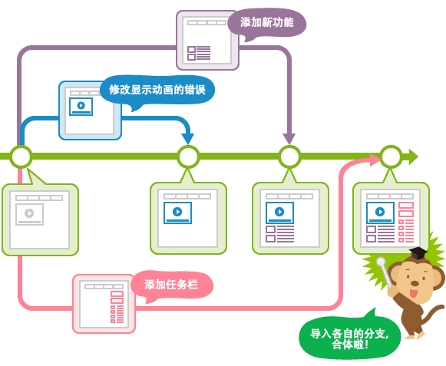
2.1 分支 (branch)
为了不受其他开发人员的影响，您可以在主分支上建立自己专用的分支。完成工作后，将自己分支上的修改合并到主分支。因为每一次提交的历史记录都会被保存，所以当发生问题时，定位和修改造成问题的提交就容易多了

Slide 20
2.2 常用的分支操作命令
1、创建分支
git branch <branchname>
2、切换分支
git checkout <branch>
3、查看所有分支
git branch
4、合并分支
git merge --no-ff <branch>
5、删除分支
git branch –d <branch>

Slide 21
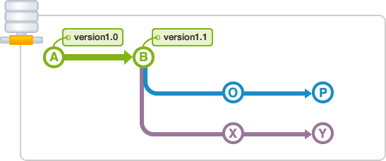
2.3 标签 (tag)
标签是为了更方便地参考提交而给它标上易懂的名称。
Git可以使用2种标签：轻标签和注解标签。打上的标签是固定的，不能像分支那样可以移动位置。
新建轻标签
git tag <tagname>
新建注解标签
git tag –am “注解内容” <tagname>
删除标签
git tag –d <tagname>

Slide 22
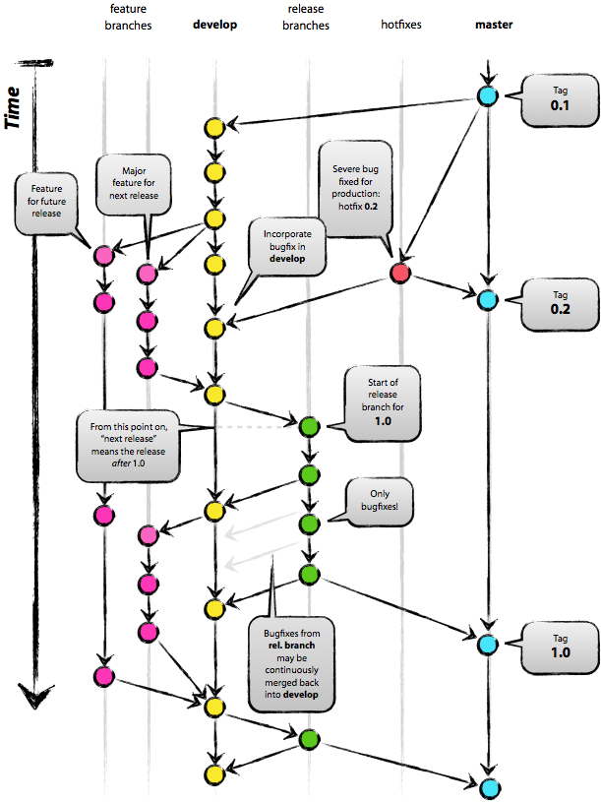
2.4 一套分支有效的分支模型

Slide 23
2.4 一套分支有效的分支模型
主要分支
master
支持性分支
特性分支（feature branch）
特性分支
必须来源于Develop分支
必须回到Develop分支
develop
发布分支（release branch）
热补丁分支（hotfix branch）
任何除master, develop, release-*, 或 hotfix-*以外的名称

Slide 24
Git
工具
3

Slide 25
3.1 Git Gui工具
1、SourceTree（免费跨平台）
2、Github Desktop（对应windows和mac版本）
3、TortoiseGit （小乌龟的git版本）
4、Tower （号称是 Mac 下最好用的 Git 客户端，收费）
5、Git Extensions（windows，免费，可以和VS集成）
msysgit自带的 Git Gui 虽然简陋，但也还是可以用的

Slide 26

扩展阅读
1、免费图书ProGit 在线地址(https://git-scm.com/book/zh/v2) –中文版哟
2、Git版本控制与工作流 http://www.jianshu.com/p/67afe711c731
3、专为设计师而写的GitHub快速入门教程 http://www.ui.cn/
4、git - 简明指南 http://rogerdudler.github.io/git-guide/index.zh.html

Slide 27
Questions？

